Slide 1
在线考研模拟系统
- - 顶峰考研云
软件设计模式期末项目答辩
汇报人：沙坚 焦骜
指导老师：史扬
小组成员：
储岱泽 傅佳恒 夏尧民 韩嘉睿 段婷婷 莫益萌 焦骜 王宜沣 周文玥 徐嘉琪 沙坚

Slide 2
目录
CONTENTS
1
项目背景
2
设计模式简介

Slide 3
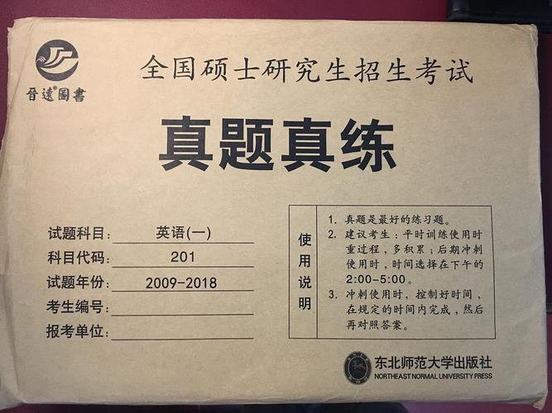
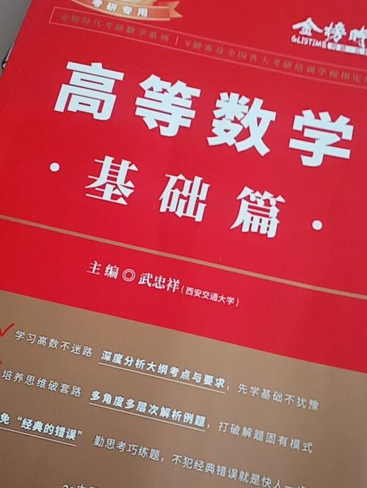

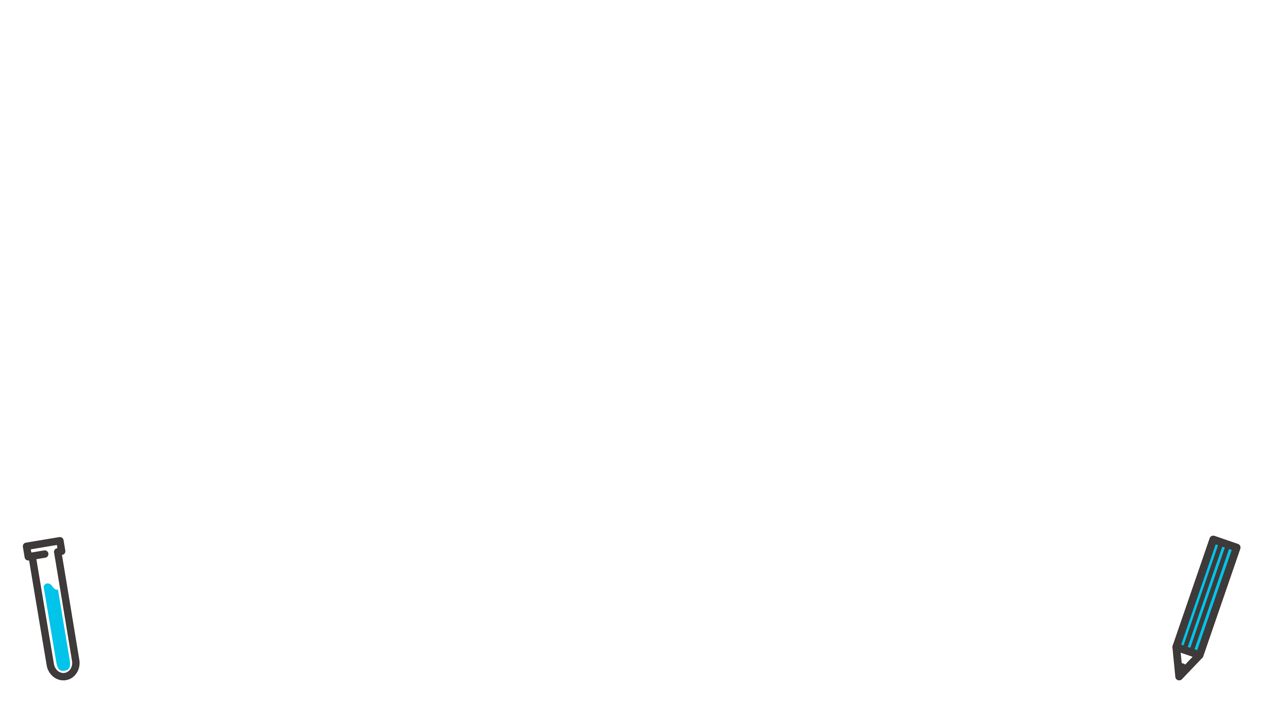

2024年考研刚刚结束，新同学们可以开始准备2025年的考研啦！
为了在新一年的考研中取得理想的成绩，同济大学民间推出了一款名叫
“顶峰考研云”
的应用，在该应用中，系统存储了大量往年的考研真题以及相关习题，并邀请名师进行考题预测，进行模拟试卷的编写，同学们可以在该应用中和研友一起进行模拟考试PK，考题交流，同时也有进行教辅资料的购买等功能

Slide 4
1
学生管理模块
考试管理模块
3
学生注册
获取学生信息列表
修改学生姓名
获得学生物品信息
学生交流
加入学习小组
获得学习小组信息
输出学生状态
打印成绩单
学生参加考试
输出考试准备信息
查看指定课程考试指定学生的排名
获得考试学生列表
查看学生成绩
2
教师管理模块
教辅资料模块
4
创建教师信息
创建课程考试
输出每一场考试的信息
进行测试
获取所有学生编号和姓名
进行教辅资料采购
输出教辅资料采购信息
创建物品
输出教辅资料点单信息
支付

Slide 5
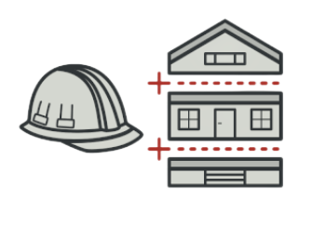

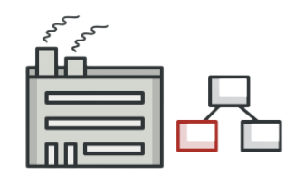
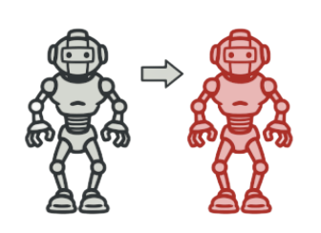
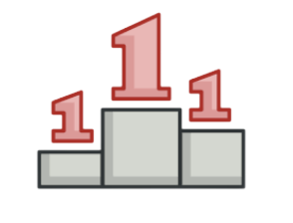
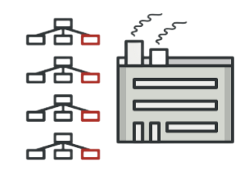
创建型模式

Slide 6

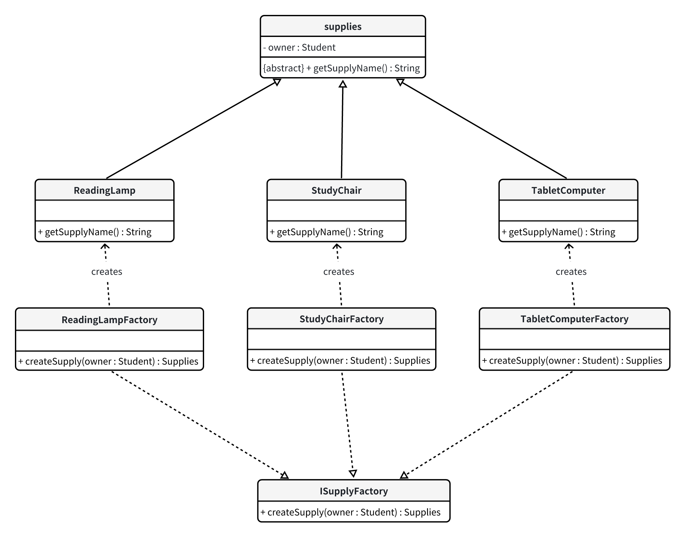
工厂方法模式 - - 类图分析
Factory Method
工厂方法模式（Factory Method Pattern）是一种创建型设计模式，其核心在于定义一个用于创建对象的接口，但让子类决定要实例化的类是哪一个。工厂方法模式使一个类的实例化延迟到其子类。
在“顶峰考研云”系统中，工厂方法模式的实现可以针对不同类型的学习资源或工具进行优化。该系统可能包含多种类型的学习辅助工具和资源，如阅读灯、学习椅、电脑等，每种都有其特定的属性和功能。

Slide 7
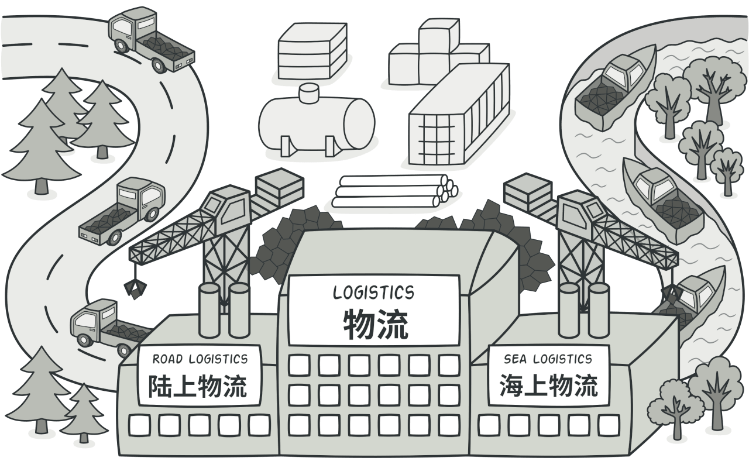
工厂方法模式 - - 代价分析
Factory Method
实现复杂度先增加后减少
可维护性先增加后减少
可扩展性增加
性能影响较小

Slide 8
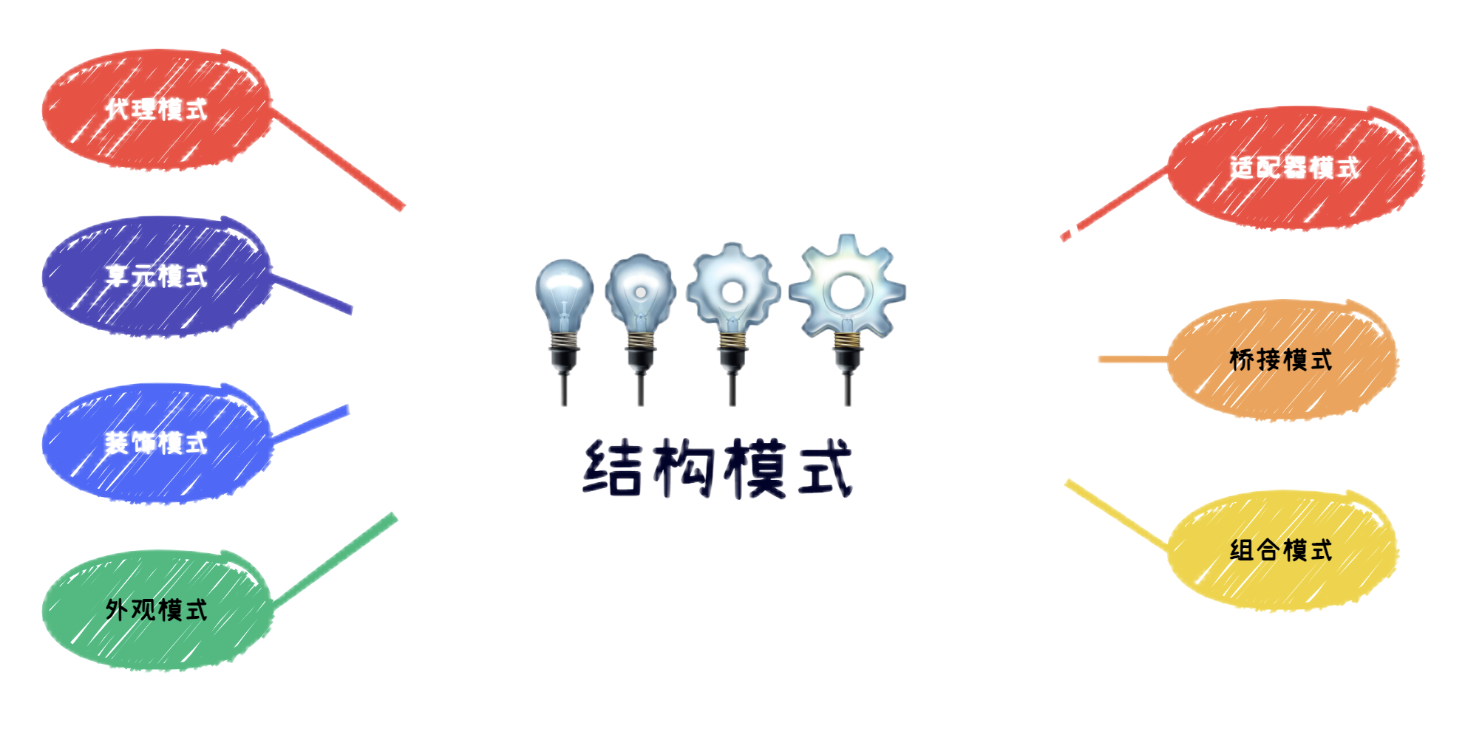
结构型模式
Structural Design Patterns

Slide 9

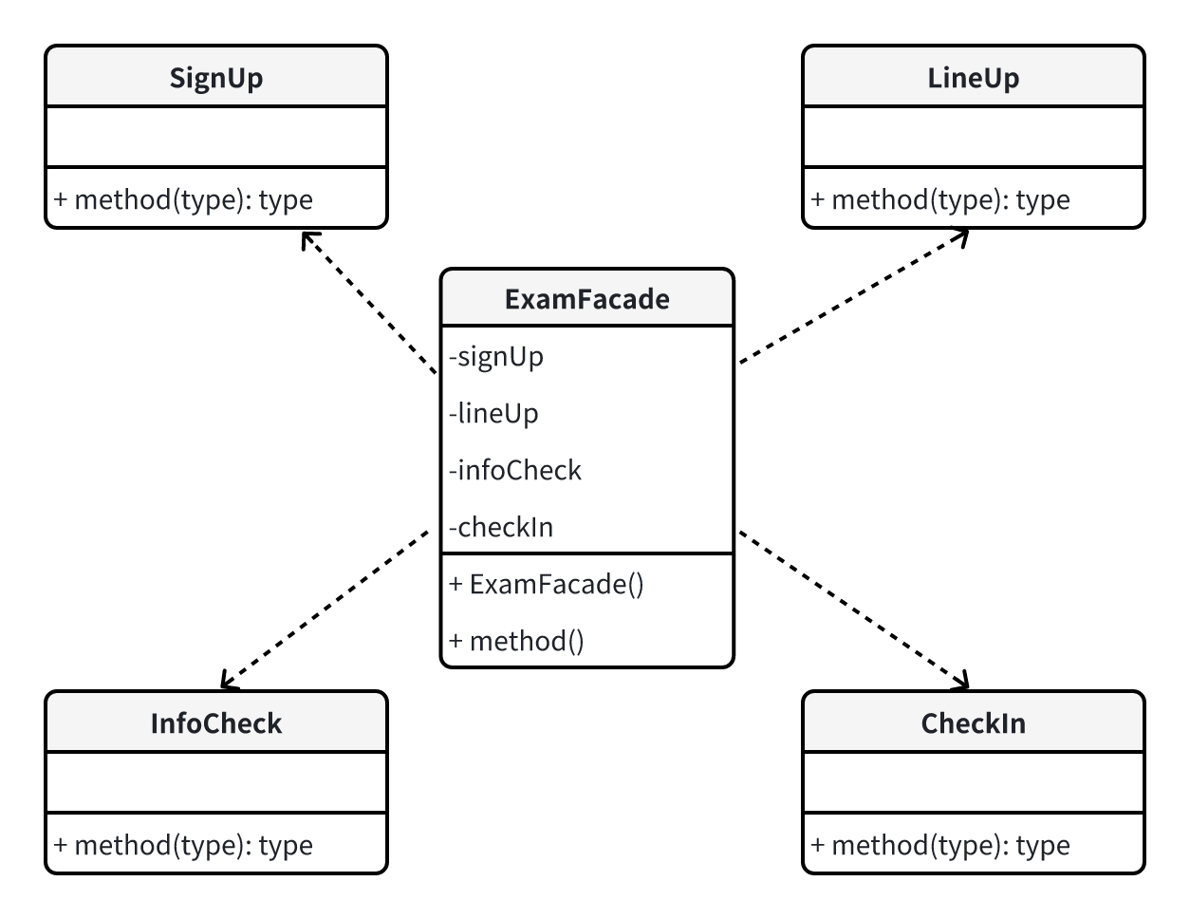
外观模式 - - 类图分析
Facade Pattern
外观模式（Facade Pattern）是一种常用的软件设计模式，外部代码可以通过这个“外观”接口与系统交互，而无需直接处理复杂的内部逻辑。
在顶峰考研云的系统中，当学生选择参加考试后，他们需要完成报名、排队、信息检查和入场等四个步骤，方可正式开始考试。这四个步骤虽然各自独立，但都是考试准备过程的一部分，且最终目的一致。因此，我们可以将这些步骤抽象化，并设计一个统一的高层接口，以简化对学生而言可能较为复杂的报名流程。
Notes:
实现方式如下：
1. SignUp (SignUp.java): 负责处理学生报名的过程。
2. LineUp (LineUp.java): 负责管理学生排队的过程。
3. InfoCheck (InfoCheck.java): 负责进行学生信息的检查。
4. CheckIn (CheckIn.java): 负责学生入场的流程。
5. ExamFacade (ExamFacade.java): 这是外观类，它封装了上述所有过程。在 ExamFacade 类中，创建了 SignUp、LineUp、InfoCheck 和 CheckIn 的实例，并提供了一个 method 方法来统一管理这些过程。当调用 method 方法时，它依次调用 SignUp、LineUp、InfoCheck 和 CheckIn 的 doSomething 方法，从而简化了客户端与这些子系统的交互。
这个接口为四个子系统中的一组用户接口提供了一个统一的界面，外观模式定义了一个更高层次的接口，使得整个子系统的使用变得更加简单。这降低了学生访问这个复杂系统内部子系统的难度，简化了学生与系统的交互。我们的学生用户不需要了解系统内部报名、排队、信息检查、入场等步骤的复杂关系，因此我们提供了一个外观（Facade）接口，定义了系统的入口。这样一来，学生在进入系统准备开始考试时，可以迅速高效地完成准备工作，避免因子系统问题而造成的延误，更符合实际应用需求，便于管理，提升用户体验。
外观模式是迪米特法则和依赖倒置原则的典型应用，但它并不完全符合开放封闭原则。因为用户无法了解子系统内部的行为模式，如果出现问题可能会比较棘手。同时，由于用户不知道且无法修改内部行为，这可能使得系统的扩展或重写变得困难。但是，外观模式极大地优化了用户的功能体验，通过整合报名、排队、信息检查、入场等过程，并创建一个更高层的接口，用户可以直接调用这个接口来完成复杂的准备流程，使得整个过程更加方便快捷。

Slide 10

外观模式 - - 代价分析
Facade Pattern
不符合开放封闭原则
隐藏系统复杂性
过度使用可能导致系统变得难以理解
性能开销
简化接口
降低耦合度
提高可用性
易于维护和扩展
Notes:
外观模式的优势方面如下：
1. 简化接口：外观模式为复杂的子系统提供了一个简单的接口，使得客户端在使用时不需要直接与复杂的内部子系统交互，降低了使用复杂度。
2. 降低耦合度：通过引入外观类，可以降低系统的耦合度，因为客户端只需要与外观类交互，而不是直接与复杂的子系统打交道。
3. 提高可用性：对于那些需要频繁使用某个复杂子系统的客户端来说，外观模式提供了一种快捷方便的方式来访问该子系统，提高了系统的整体可用性。
4. 易于维护和扩展：由于外观类封装了子系统的交互，因此在子系统内部发生变化时，只需修改外观类即可，而不需要修改客户端代码。
外观模式的不足之处如下：
1. 不符合开放封闭原则：外观模式可能不完全遵循开放封闭原则。当子系统发展变化时，可能需要修改外观类，这违反了开放封闭原则中“对扩展开放，对修改封闭”的理念。
2. 隐藏系统复杂性：虽然隐藏复杂性对用户友好，但同时也可能导致开发者忽视系统内部的复杂性，从而在系统设计和调试时遇到难题。
3. 过度使用可能导致系统变得难以理解：如果过度依赖外观模式，可能会使得系统的架构变得难以理解，特别是在涉及多个外观类的情况下。
4. 性能考虑：虽然通常不显著，但外观类的额外抽象层可能会引入一些性能开销。

Slide 11
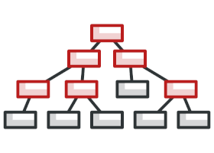
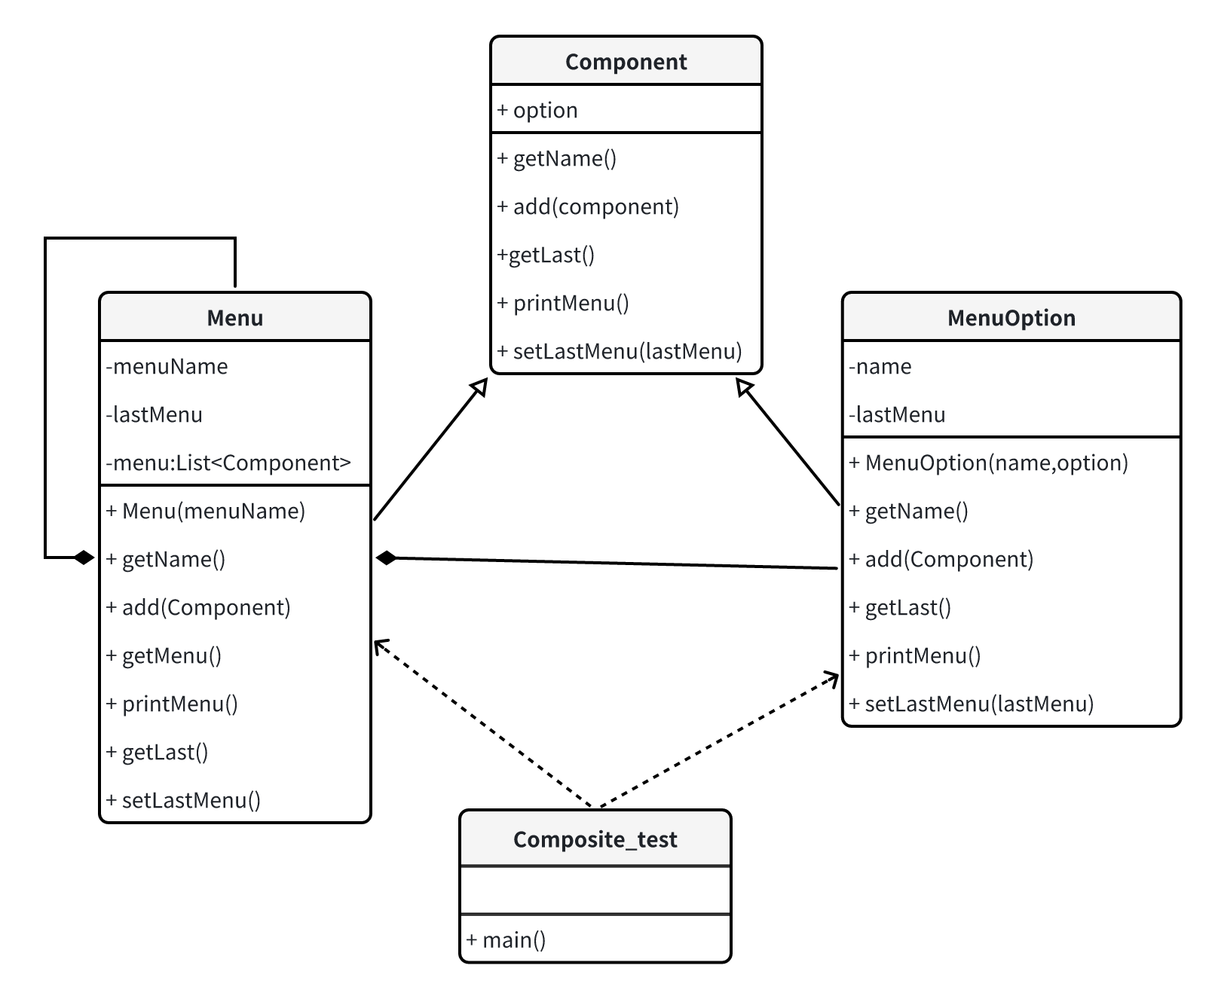
组合模式 - - 类图分析
Composite Pattern
组合模式（Composite Pattern），也被称为部分-整体模式，是一种结构型设计模式，用于将一组相似的对象视为一个单一的对象。该模式基于树形结构来组织对象，以表示对象的部分及整体层次关系。
在顶峰考研云的系统中，在 CompositeTest 类里，我们采用了组合模式来模拟文件与文件夹的关系，通过设计 MenuOption 和 Menu 两种类，这两者都继承自 Component 类，来分别表示菜单中的单个选项和二级菜单。
Notes:
这种设计思路源于 Menu 和 MenuOption 在本质上的高度相似性：它们都是用于存储菜单选项的类，并且它们的结合非常适合于简化整体结构，减少复杂性。
和管理这一组相似的对象。在实际应用中，这意味着无论是单个对象还是对象的组合，都可以通过同一接口进行操作，大大增强了代码的灵活性和可扩展性。
主要囊括的类如下：
1. Component (Component.java): 这是一个抽象类，定义了菜单和菜单选项的共同行为。它包含了如 getName、add、printMenu 等抽象方法，以及用于设置和获取上一级菜单的方法。
2. Menu (Menu.java): 继承自 Component 类，代表菜单。它包含一个 Component 类型的列表，用于存储子菜单项或子操作项。Menu 类重写了 add 和 printMenu 方法，用于添加子菜单项和打印菜单。
3. MenuOption (MenuOption.java): 也是 Component 类的子类，代表单个菜单选项。它实现了 getName 方法，并可能包含与选项相关的特定操作或数据。
在项目中的 CompositeTest 类里，我们采用了组合模式来模拟文件与文件夹的关系，通过设计 MenuOption 和 Menu 两种类，这两者都继承自 Component 类，来分别表示菜单中的单个选项和二级菜单。这种设计思路源于 Menu 和 MenuOption 在本质上的高度相似性：它们都是用于存储菜单选项的类，并且它们的结合非常适合于简化整体结构，减少复杂性。
选择组合模式进行设计，我们充分利用了这种模式中“将相似的对象组合在一起”的核心思想。这不仅大大减少了开发和维护的工作量，而且对外表现为一个统一的 Menu 对象，有效避免了在对外展示时可能出现的混乱和无序。组合模式使得对同一组对象的管理和控制变得更加高效和有序。
在 CompositeTest 中，我们通过 add 等方法向现有的 Menu 对象中添加新的菜单选项。这些菜单选项可以是单个的 MenuOption 或者是包含更多选项的子 Menu。这种方式不仅使得菜单的构建过程变得灵活，而且也便于在适当的时机进行菜单的打印和跳转操作。通过这种设计，我们实现了一个既清晰又易于扩展的菜单系统，有效地展示了组合模式在实际应用中的强大功能。

Slide 12
组合模式 - - 代价分析
Composite Pattern
统一的对象处理
清晰的层次结构
增强的灵活性
简化的设计
设计的复杂性
难以限制组件
性能开销
过度一般化
Notes:
组合模式优势如下：
1. 统一的对象处理：组合模式使得客户端可以统一对待单个对象和组合对象，简化了客户端代码。
2. 清晰的层次结构：该模式清晰地定义了对象之间的层次关系，有助于更好地理解和管理对象结构。
3. 增强的灵活性：在组合模式中，可以轻松地添加新的组件，无需修改现有代码，这提高了代码的可扩展性。
4. 简化的设计：对于需要构建复杂对象树的系统，组合模式提供了一种简化的解决方案。
组合模式不足如下：
1. 设计的复杂性：实现组合模式可能会增加设计的复杂性，特别是在构建复杂的组合结构时。
2. 难以限制组件：在组合模式中，很难对组件的类型进行限制。例如，某些组件可能不应该有子组件，但在模式中强制实现相关方法。
3. 性能考虑：在某些情况下，组合模式可能会引入过多的对象和层次，可能对性能产生负面影响。
4. 过度一般化：组合模式可能会导致系统设计过度一般化，使得系统难以理解和维护。

Slide 13
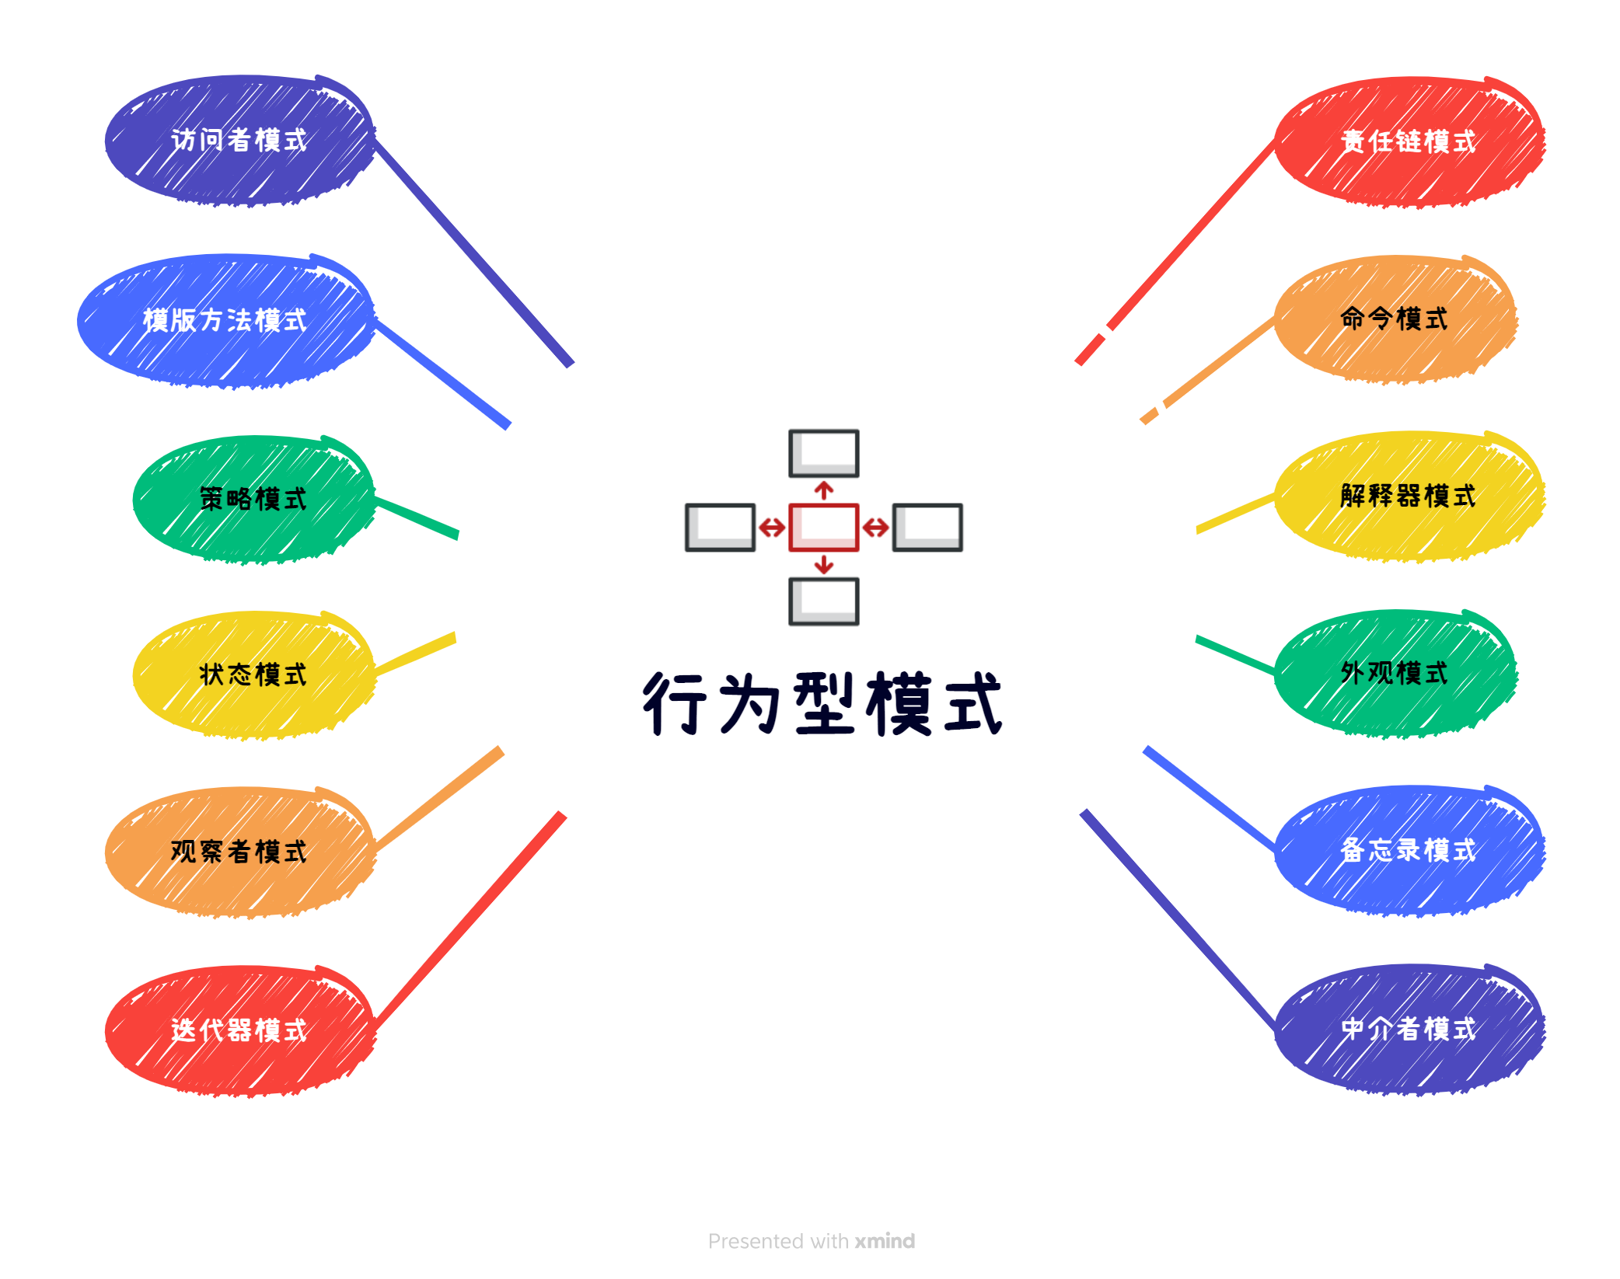
行为型模式
Behavioral Pattern

Slide 14
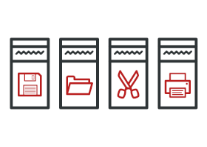
命令模式 - - 类图分析
Command Pattern
命令模式(Command Pattern)是一种行为型设计模式，它允许将请求封装成一个独立的对象，并将请求的发送者和接收者解耦，使得请求可以被保存、传递、记录、撤销或重做，从而提供更大的灵活性和可扩展性。
在顶峰考研云中，注册用户可以进行教辅资料的采购，在顶峰资料采购中心中，用户可以在商城购买书籍用于复习和刷题，用户在购买书籍后可以顺便购买一些学习辅助材料进行学习刷题的辅助。
用户可以对自己的点单进行撤销操作，所以为了能够方便对于同一条命令的多次调用以及对于调用命令的撤销，我们选择使用命令模式进行该功能的实现。
Notes:
在命令模式中，通常会定义一个命令接口或抽象类，其中包含了执行命令所需的方法。具体的命令类则实现了命令接口或抽象类，并包含了实际的命令代码。命令类还可以包含一些额外的信息，如命令的参数、接收者等。命令模式通过引入命令对象，将请求者和接收者解耦。请求者只需要知道调用命令对象的execute()方法即可，而不需要知道命令是如何被执行的以及命令所涉及的接收者是谁。接收者则只需要实现命令接口，并负责实际执行命令所涉及的操作，而不需要知道该命令是如何被调用和如何被使用的。
在顶峰考研云中，注册用户可以进行教辅资料的采购，在顶峰资料采购中心中，用户可以在商城购买“考研数学武忠祥”、“考研英语红宝书”、“考研政治肖秀荣”等书籍用于复习和刷题，用户在购买书籍后可以顺便购买一些学习辅助材料进行学习刷题的辅助，可提供的学习辅助材料包括：“水笔”，“错题本”，“答题卡”等。在此场景下，由于用户在选择了自己购买的书籍之后可以无限添加所需要的学习辅助材料，所以“水笔”，“错题本”，“答题卡”的添加没有次数的限制，同时，用户可以对自己的点单进行撤销操作，所以为了能够方便对于同一条命令的多次调用以及对于调用命令的撤销，我们选择使用命令模式进行该功能的实现，这将有利于选择调用和实际操作的解耦合，增加采购方案选择的灵活性。
在顶峰考研云系统中，我们有以下几个关键类：
- OrderEnglishBookCommand：用于处理“采购考研英语红宝书”的命令，其中execute函数用于处理与购买相关的操作，myBook函数用于获得该书的名称，getPrice函数用于获得考研英语红宝书的价格信息。
- OrderMathBookCommand：用于处理“采购高等数学武忠祥”的命令，其中execute函数用于处理与购买相关的操作，myBook函数用于获得该书的名称，getPrice函数用于获得高等数学武忠祥的价格信息。
- OrderPoliticBookCommand：用于处理“采购考研政治肖秀荣”的命令，其中execute函数用于处理与购买相关的操作，myBook函数用于获得该书的名称，getPrice函数用于获得考研政治肖秀荣的价格信息。
- AddCardCommand：用于在用户选择了需要购买的书籍之后购买配套的答题卡。
- AddPenCommand：用于在用户选择了需要购买的书籍之后购买配套的水笔。
- AddNotebookCommand：用于在用户选择了需要购买的书籍之后购买配套的错题本。
1. Command： 定义了命令的接口，包含了对象之间交互的方法。具体的实现了这个接口，并负责协调和管理对象之间的通信。

Slide 15
命令模式 - - 代价分析
Composite Pattern
统一的对象处理
清晰的层次结构
增强的灵活性
简化的设计
设计的复杂性
难以限制组件
性能开销
过度一般化
Notes:
组合模式优势如下：
1. 统一的对象处理：组合模式使得客户端可以统一对待单个对象和组合对象，简化了客户端代码。
2. 清晰的层次结构：该模式清晰地定义了对象之间的层次关系，有助于更好地理解和管理对象结构。
3. 增强的灵活性：在组合模式中，可以轻松地添加新的组件，无需修改现有代码，这提高了代码的可扩展性。
4. 简化的设计：对于需要构建复杂对象树的系统，组合模式提供了一种简化的解决方案。
组合模式不足如下：
1. 设计的复杂性：实现组合模式可能会增加设计的复杂性，特别是在构建复杂的组合结构时。
2. 难以限制组件：在组合模式中，很难对组件的类型进行限制。例如，某些组件可能不应该有子组件，但在模式中强制实现相关方法。
3. 性能考虑：在某些情况下，组合模式可能会引入过多的对象和层次，可能对性能产生负面影响。
4. 过度一般化：组合模式可能会导致系统设计过度一般化，使得系统难以理解和维护。

Slide 16
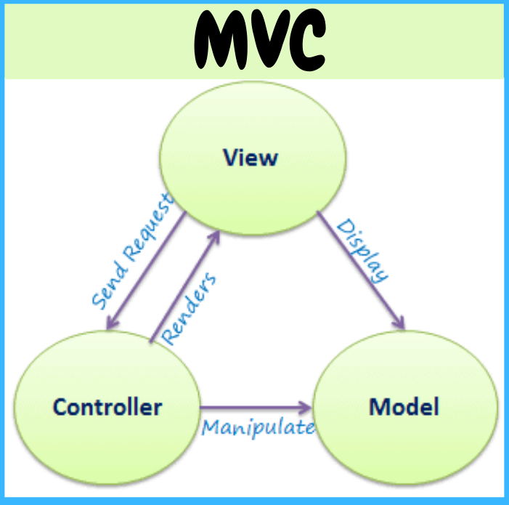
MVC模式
MVC Pattern
MVC模式（Model-View-Controller Pattern）是一种架构设计模式，用于将应用程序分为三个主要的逻辑组件：模型（Model）、视图（View）和控制器（Controller）。这种分离有助于管理复杂的应用程序，因为可以独立地维护或修改每个部分。
在“顶峰考研云”项目中，MVC模式被用于管理学生信息的展示和更新。该模式的实现涉及三个主要组件：Student模型、StudentView视图和StudentController控制器。

Slide 17
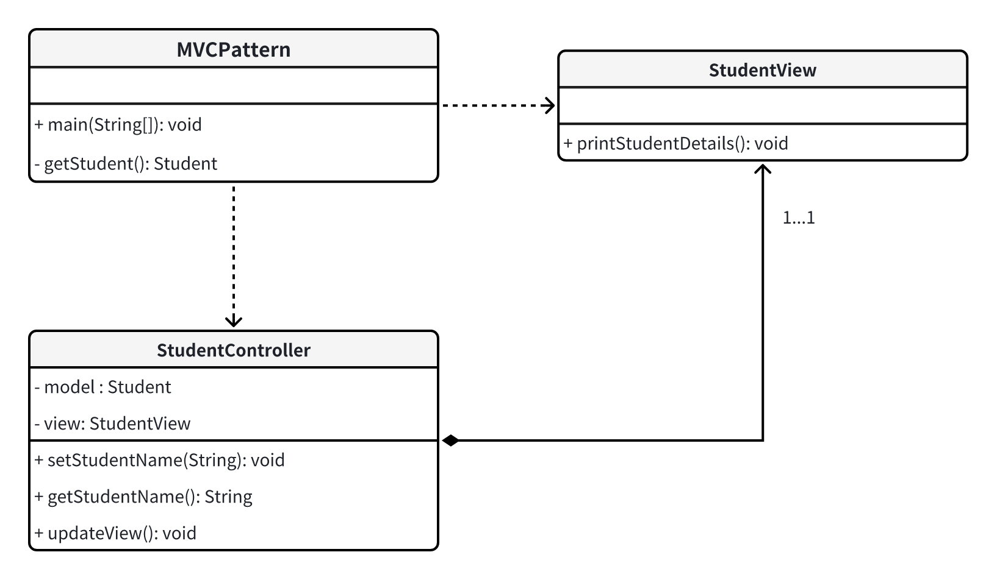
MVC模式
MVC Pattern

Slide 18
MVC模式
MVC Pattern
分离关注点
提高可维护性
增强可测试性
灵活性和可扩展性
促进团队协作
增加了系统的复杂性
性能开销
过度工程化
视图与模型间的潜在耦合风险

Slide 19
感谢各位的观看
2024

